Slide 1


分會優質倡議
1
Notes:
分會優質倡議是分會用來評估自身滿足其會員和社區需求的能力之最重要工具。
在當今繁忙的世界，一個分會需要能夠管理和實施積極的評估及目標設定的過程如此簡單地成為標準運作程序，可以根據需要繼續著重在一個成功的分會最重要最關鍵的因素： 服務、優質會員和成長中的領導人。

Slide 2
五個步驟
  步驟一：了解過程
  步驟二：使用重要的評估來確定改變的需要
  步驟三：確定改變的需要
  步驟四：擬定計劃
  步驟五：實施和維持改變
2

Slide 3

步驟一
了解過程
改變的過程就是將事情做得更好的過程！
Notes:
對每個分會而言，改變是至關重要的。 藉著了解我們目前的運作、確定可以改進的領域、並採取慎重的步驟來實現我們的目標，每個分會都可以變得更好！
四個領域為：
以新會員振興您的分會
以新的服務機會重振您的分會
在領導發展及分會運作中追求卓越
與社區分享貴分會的工作成果

Slide 4
步驟二
確定改變的需要
完成四項評估
Notes:
每項評估旨在幫助確定可以改進的領域。
評估：
有助於重點思考
指導討論
鼓勵探索資源
程序可以單獨完成或以一個群組來完成
現在，我們將分成小組來完成或審閱評估。 您將發現什麼？

Slide 5

評估一
以新會員振興您的分會
完成第 2 頁的評估
我們的分會招募能夠幫助推進方案的社區領導人
我們的分會積極尋找潛在會員，並成功地招募他們
招募工作得到認可和支持
新會員獲得一個引人入勝並且訊息豐富的講習
5

Slide 6
評估一
以新會員振興您的分會
完成第 3 頁的分會會員評估
分會可以採取什麼行動來招募會員？
分會如何讓會員對我們的活動保持興趣和參與？
想想那些已退會的會員，有什麼不同的做法可以保持他們的活躍和參與呢？
6

Slide 7



資源：以新會員振興您的分會

Slide 8

評估二
以新的服務機會重振您的分會
完成第 4頁的評估
我們的分會與社區組織和/或企業合作，以確定需求的領域
我們的活動吸引新會員加入我們的分會
我們的分會邀請青少獅和其他的青少年與我們一起服務
會員看到他們方案的影響力
8

Slide 9
評估二
以新的服務機會重振您的分會
完成第 5頁的分會會員評估
您對評估中的問題有任何建議，或對我們如何改善服務有任何構想嗎？
您最喜歡的方案或活動是什麼？
您最不喜歡的方案或活動是什麼？
應該考慮什麼新的潛在方案？
是否有一些目前的方案應該重新考慮或重新設計？
9

Slide 10










資源：以新的服務機會重振貴分會
服務旅程
兒童
癌症
糖尿病
災難援助
環保
人道主義
救濟飢餓
視力
青少年

Slide 11

評估三
在領導發展及分會運作中追求卓越
完成第 6頁的評估
分會鼓勵所有的會員尋求領導的職位
分會幹部隨時知會會員有關分會的決定
會員感覺到參與，並且他們的參與是很好的利用了他們的時間
會員對分會的管理方式感到滿意
11

Slide 12
評估三
在領導發展及分會運作中追求卓越
完成第 6頁和第 7頁的分會會員評估
您對我們分會的運作有疑問嗎？
我們的分會會議可以做些什麼改進？
哪些改變可以讓您的參與更有意義？
分會內部有衝突嗎？
分會需要更多會員之間的溝通嗎？
如果您能夠改變一件事情，那會是什麼？
12

Slide 13





資源：可用的分會運作和品質工具
您的分會，您的方式！
計劃和設定目標的工具
給各分會幹部的標準版憲章及附則電子書
每位分會幹部的電子書
Notes:
憲章及附則：新幹部、理事和委員會主席的職位。重新定位委員會。定義新的標準版分會結構。
您的分會，您的方式！：自訂您的分會類型指南。重塑你們的例會。增加參與的想法。分會會議活動的構想。向大眾宣傳你的例會和活動。
電子書：分會會長/副會長、秘書、財務、會員發展主席、服務主席。
為分會的成功擬定計劃！：此計劃指南和投影片簡報幫助貴分會發現其優勢、改進的方法，以及將幫助貴分會成長和茁壯的新機會。計劃表格有助於擬定願景、評估貴分會的需求，並為成功的實施制定計劃。

Slide 14

評估四
與社區分享貴分會的工作成果
完成第 8頁和第 9頁的評估
社區如何看待貴分會，正面和負面的
對社區領導人的可見度
與當地媒體及社交媒體的聯繫
內部溝通的有效性
14

Slide 15
評估四
與社區分享貴分會的工作成果
完成第 8頁和第 9頁的分會會員評估
社區的民眾如何看待我們的分會？
我們的分會可以做些什麼來重塑公眾對獅子會的看法並提高我們的可見度？
15

Slide 16









資源：可用的公關和媒體的工具

Slide 17
休息！
17

Slide 18
步驟三
設定目標

Slide 19
設定目標
S
M
A
R
T
具體的
可衡量的
可行動的
現實的
有時限的
確保目標明確。
基準和進展必須是可衡量的。
每個目標都必須是可以實現的。
有一個概述進展的時間表。
具有挑戰性但並非不現實的。
19
Notes:
為每項評估制定三個SMART目標。
我們來花點時間討論這些目標，並為每項評估制定三個SMART目標。 偶爾巡視，以確保有效地討論每項評估。

Slide 20
小組討論
20
Notes:
我們來報告您的目標。 我們將請各小組分享三個目標。

Slide 21
步驟四
擬定計劃
      確定長期和短期的優先事項
      將目標分配給各委員會
      鼓勵所有的分會會員都參與解決的方案

Slide 22
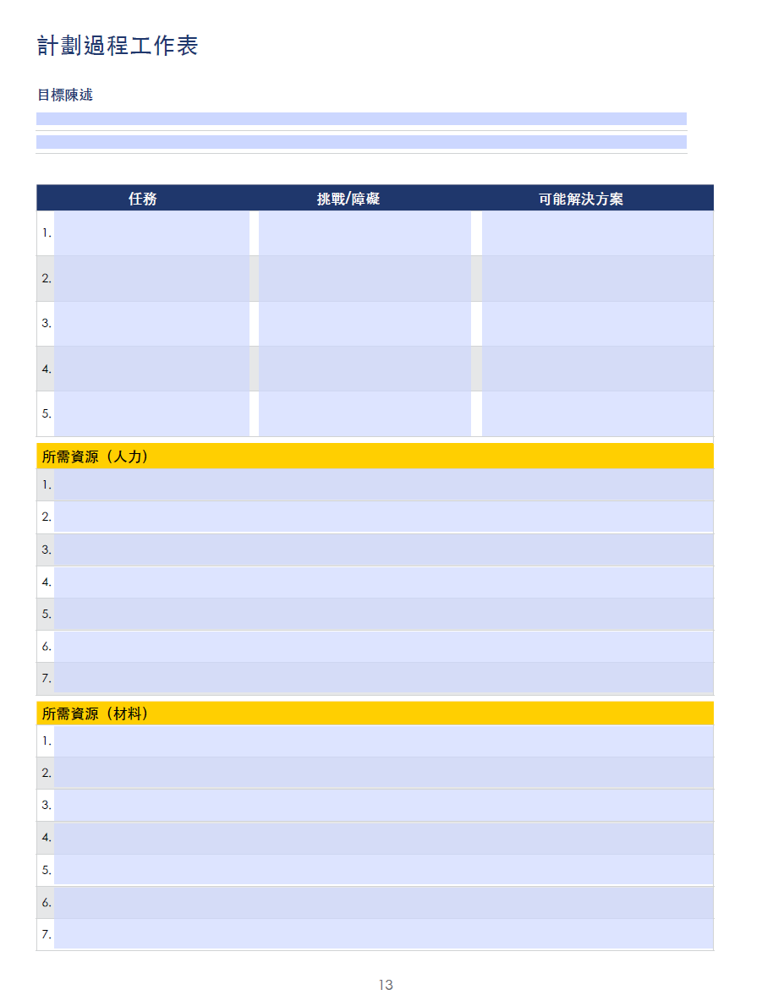
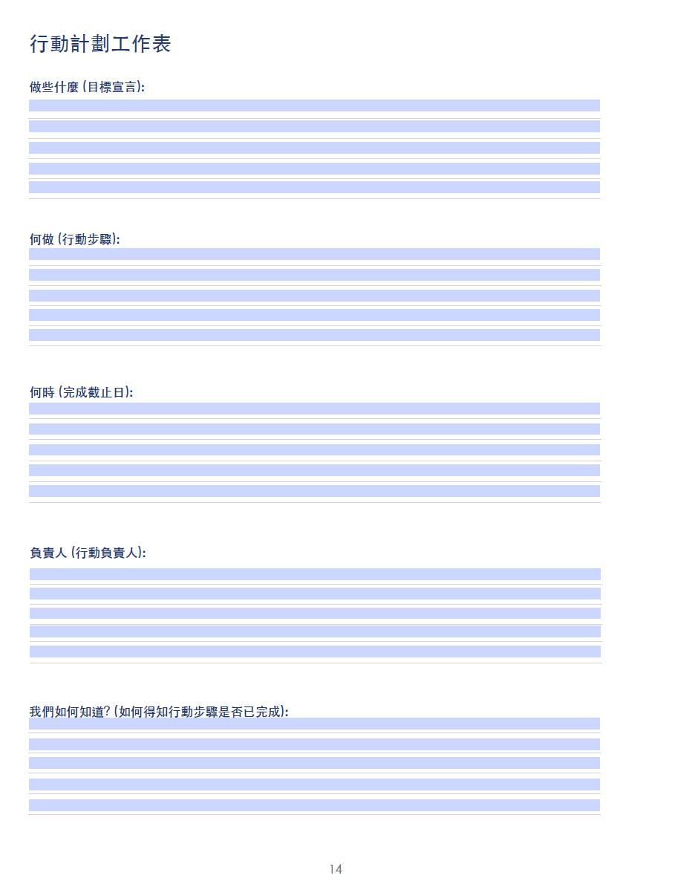
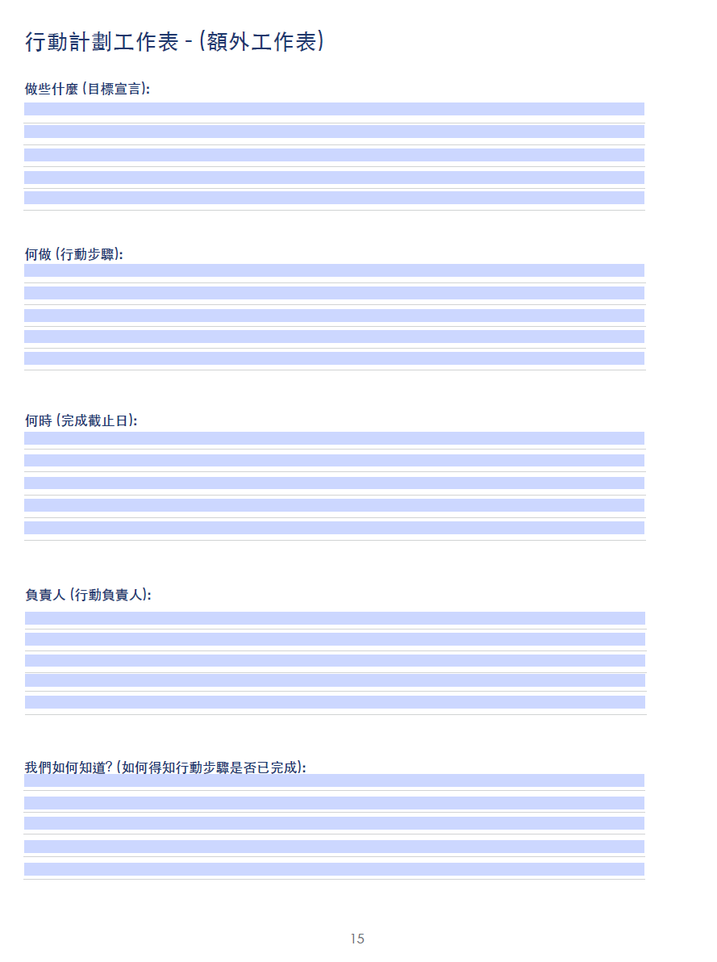
使用這些工具來準備和計劃改變！

Slide 23
小組討論
23
Notes:
我們來報告您的目標。 我們將請各小組分享三個目標。

Slide 24
步驟五
實施並保持改變

Slide 25
使用這些工具來準備和計劃改變！
實施改變
記錄成果
對每個基準有一個商定的最後期限
向您的分會報告，直到完成基準為止
維持改變
改變會導致更多的改變
尋找新的機會
25

Slide 26
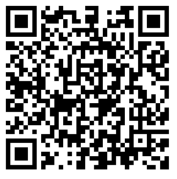

工具和資源
網站：
https://www.lionsclubs.org/zh-hant/resources-for-members/resource-center/improving-club-quality
臉書群組：
https://www.facebook.com/groups/317754885360703/
網站QR碼
臉書群組QR碼
Notes:
Lions International給分會提供許多工具和資源。 請訪問改進分會品質的網頁，加入改進分會品質的臉書群組。

Slide 27
結束
小組討論
Notes:
請志願者說明他們在研討會中發現最重要的事項。
討論後，將他們的陳述收集起來再進行匯報。

Slide 28

傑出分會獎
成功的路線圖
獎項標準包括以下的重點領域：
會員發展
服務
領導發展及組織的卓越
行銷
請聯絡我們：clubexcellenceaward@lionsclubs.org
網站： lionsclubs.org/zh-hant/ClubExcellenceAward
28
Notes:
在會員發展、社區服務、傑出組織及溝通上表現傑出的分會可符合獲得尊貴的傑出獎項之資格。 在您向著傑出路線前進時，請列出符合傑出分會獎申請表的資格。

Slide 29
謝 謝
© 2022 Lions International
29
Notes:
感謝大家前來參加。

